Slide 1
误差和不确定度

Slide 2

1、 测量的定义与分类
测量的定义：利用各种方法和器具对“被测量”进行尽量合理的赋值。
基本物理量
长度 | 质量 | 时间 | 电流 | 温度 | 物质量 | 光强
l | m | t | I | T | n | IV
米 | 千克 | 秒 | 安培 | 开尔文 | 摩尔 | 坎培拉
m | kg | s | A | K | mol | cd
辅助单位：平面弧度rad，立体球面度sr

Slide 3
力学量： 长度、质量、时间、密度、速度、加速度、杨氏模量等等；
电磁学：电流、电压、阻抗、霍尔系数、电场强度、磁场强度等；
热力学：温度，体积、质量、摩尔数等
统计：物质的量
光学中有：光强、焦距、像差、折射率等

Slide 4
测量的分类：
直接测量：从测量仪器（或量具）上直接读数。
间接测量：用直接测量结果通过函数运算得到。
等精度测量：
在测量条件不变的情况下对同一物理量进行重复测量，各次测量值具有相同的精度。
不等精度测量：
在测量条件有变化的情况下对同一物理量进行重复测量，各次测量值精度不同。
  测量条件指实验仪器、方法、环境和人员等方面；
  在物理实验课上所涉及的测量均认为是等精度测量。

Slide 5
真值：被测量在一定客观条件下存在真实值。
真值的特性：理想概念，客观存在，不能得到
约定真值：理论值、公认值、被测（量）量的最佳估计值。
2 测量误差的定义与分类
为什么要学习误差理论？
* 明确测量结果的可信赖程度；
* 求找误差产生的原因，提出消除或减小误差的方向和措施；
* 设计最佳的实验方法，选择合理的测量仪器…

Slide 6
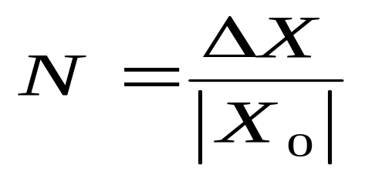
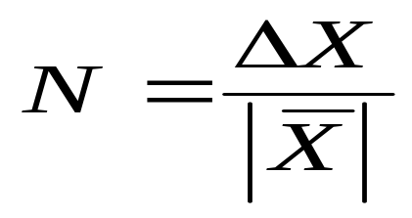
测量误差的定义：
测量误差：测量值与被测（量）量真值之差。
两种表示：绝对误差，相对误差
绝对误差：Δx = x – x₀
相对误差：
用测量值表示相对误差：
相对误差通常用百分数表示

Slide 7
（测量）误差的分类
误差按其性质可分为两类：
“系统误差”和“随机误差”
系统误差：指在相同条件下多次测量同一被测量的过程中，大小，正负恒定或按照某种规律变化的测量误差。即测量前后可以确切知道的误差(可修正)

Slide 8
系统误差的来源
（1）仪器误差
仪器本身有缺陷或使用不当（如仪器标尺刻度不均匀，零点不准 ，使用条件不符合要求等等）
（2）理论和方法误差
理论公式的近似性、理论公式成立的条件不完全满足、实验方法不完善
（3）实验人员的误差
实验人员的（固有的）操作习惯、熟练程度、分辨能力、反应速度等

Slide 9
随机误差：
是指在相同条件下多次测量同一被测量的过程中，大小方向不能预料、变化方式不可预知的测量误差。
随机误差的来源
是由于影响测量结果的各种偶然因素的随机变化所造成的；包括外来因素和自人为因素，如：振动、电网电压的波动、呼吸心跳等。
随机误差的特点：偶然性、不可预知性
单次随机，多次服从统计规律

Slide 10
统计分布函数和概率
统计分布函数：如果把多次反复测量中的某次结果记为x_{i}，其出现的次数记为y_{i，}则y_{i}=f(x_{i})就是一个统计分布函数。
概率：如果把测量的总次数记为n，则测量结果出现为x_{i}的频繁程度就是y_{i}/n (频率）；当n→∞ 时，称为概率，记为P(x_{i}) .
P(x_{i})=y_{i}(x_{i})/n
概率密度分布函数 f(x)：如果x_{i}是一个连续变量x，P(x)对x的导数，记为f(x). 物理意义是指单位区间内出现测量结果为x_{i}的次数。

Slide 11
随机误差的分布有多种形式，如：
二项式分布、正态分布、均匀分布、三角分布……
不同的分布有不同的分布函数，但是任何分布函数一般都有几个重要的参数，如：
数学期望值E(x)，总体平均值m，方差V(x_{i})，标准偏差（方均根）等

Slide 12
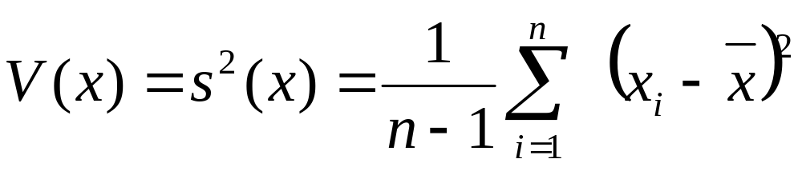
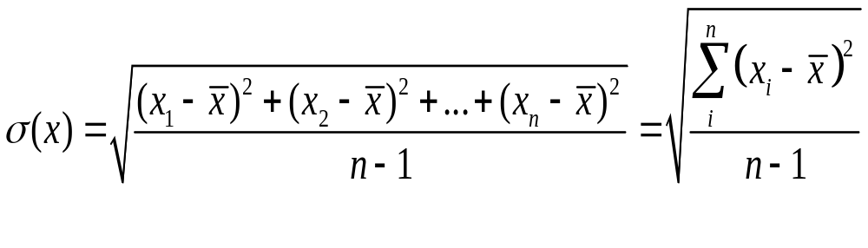

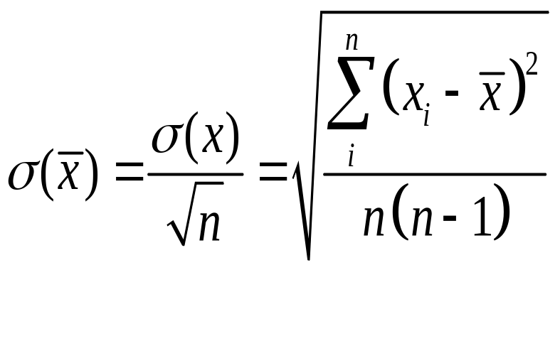
方差：
对于有限次测量，表征测量分散性的参量是标准偏差，它是方差的正平方根
方差的正平方根：贝塞尔公式
算数平均值的实验标准差

Slide 13

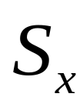
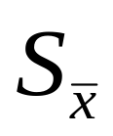
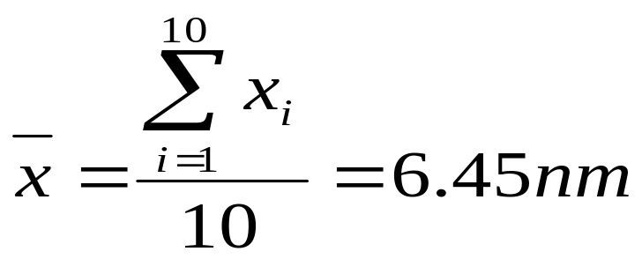
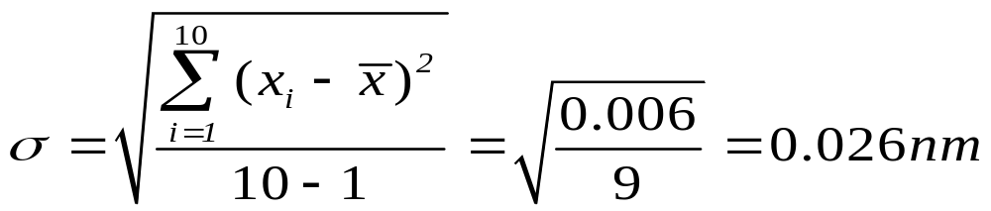
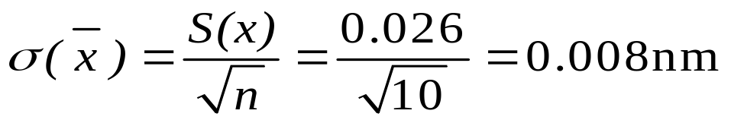
例：在对某长度的测量中，共进行10次测量，各测量值x分别为（6.41， 6.42，6.44， 6.46， 6.48， 6.43， 6.45， 6.47， 6.49， 6.45）nm, 试求
解：

Slide 14
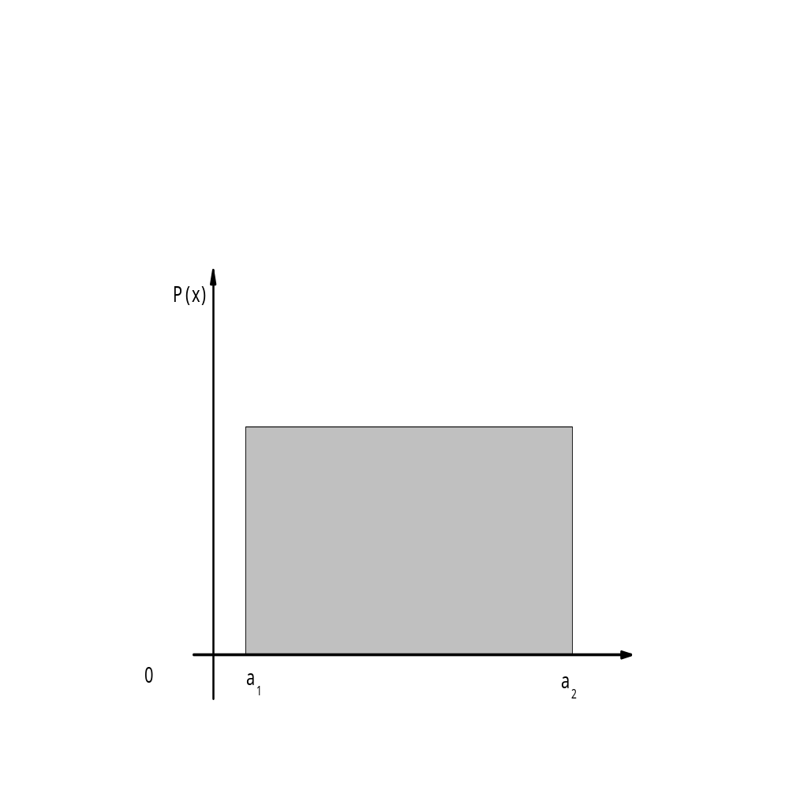
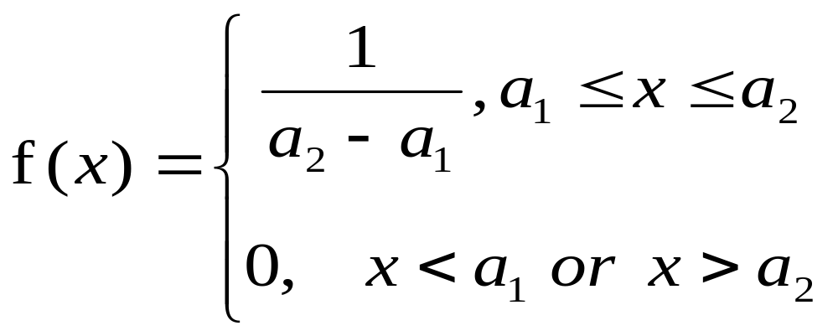
关于矩形分布（系统误差）
假设有一连续随机变量x，它的概率密度函数在某一有限区间内为常数，在该区间外为 0，即：
x 服从矩形分布

Slide 15
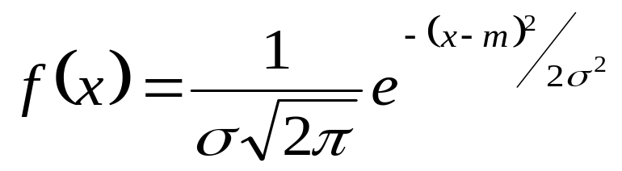
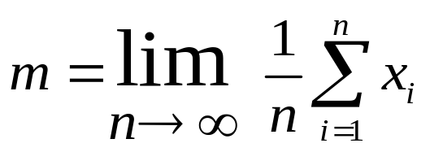
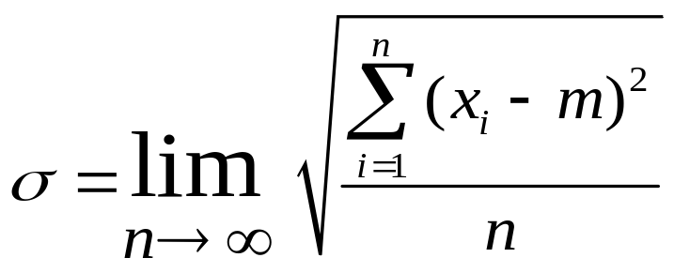
正态分布（随机误差）
x 表示测量值； f(x) 表示测量值的概率密度
f(x)
平均值：
标准偏差：
x
m-σ
m
m+σ

Slide 16

σ与曲线的形状有关
f(x)
哪一个σ大？
x
m
σ越小，分布越集中在μ附近，σ越大，分布越分散。

Slide 17
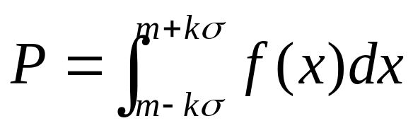
置信区间与置信概率
概率密度在X轴上的积分（曲线和x轴所围面积）表示随机误差在一定范围（置信区间,半宽=kσ）内的概率P
若k=1, 即±σ 区间内，P=68.3%,
±2σ区间，P=95.4%；±3σ区间，P = 99.7%;
扩大置信区间，置信概率就会相应提高.

Slide 18
K 的取值
K值与分布形式及概率有关，分布不同或概率不同，K值也不同。
正态分布k与概率p的对应关系
3σ 准则 ｜x_{i}-m｜˃3σ，忽略不计
概率 | 68.27 | 90 | 95 | 95.45 | 99 | 99.73
包含因子K | 1 | 1.645 | 1.960 | 2 | 2.576 | 3

Slide 19
怎样理解总体平均值和总体标准偏差的意义
总体平均值m是被测物理量真值的最佳估计值。当系统误差小到可以不考虑（忽略）时，m就是真值。
σ是一个有概率意义的参量。它不是测量列中任一次测量的随机误差，而是表征测量分散性的一个参量。
在实际测量中n→∞不可能实现， m 和σ都是理想值；置信概率P = 68.3%也是理想值。

Slide 20
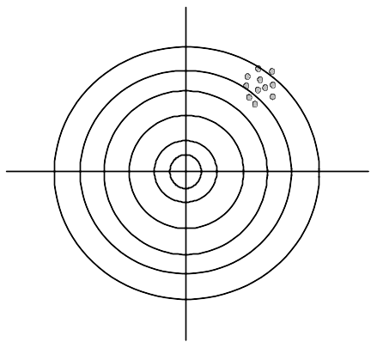
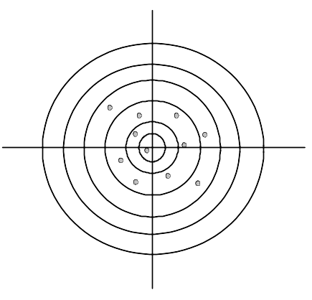
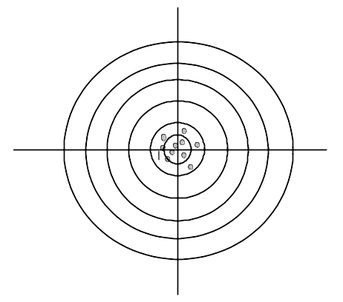
测量用到的一些术语和概念
精密度 （Precision) 偏离平均值差，随机误差
正确度 （Correctness）偏离正确值，系统误差
精确度（ Accuracy ) 精+真，系统误差+随机误差
(a)精密
（b)正确
(c) 精确

Slide 21

1 不确定度的提出与发展
不确定度是测量技术领域中的一个重要概念。它是评定测量质量的重要指标之一。
“不确定度”一词最早起源于1927年海森堡在量子力学中提出的不确定关系。（测不准关系）
1962年，美国,计量校准系统中,定量表示不确定度。
1970年以来，国家计量部门开始相继使用不确定度。
1986年，建立了国际不确定度工作组。
1993年，由IS0等七个国际组织联名正式出版“测量不确定度指南”。
1999年5月1日，我国执行最新计量规范（JJF1059—1999）

Slide 22

2 不确定度的定义与分类
定义：表征测量结果的分散性的参数。
表征由于测量误差的存在，被测量值不能肯定的程度
它是表示测量质量的量度；不确定度小，测量结果准确度高，测量的质量高；不确定度大，测量的质量低。
不确定度的两种表示形式：
标准不确定度u：低概率的表示形式，它表示被测量的真值落在（x-u,x+u)区间内的概率约为68.3%。
扩展不确定度U：高概率的表示形式，它表示被测量的真值在（x-U,x+U)区间内的概率约为90%以上。
标准不确定度和扩展不确定度都可以用于测量结果的报告!

Slide 23

约定1：物理实验中用“标准不确定度”表示测量结果
标准不确定度的分类：
A类不确定度：指用统计方法计算的不确定度。
B类不确定度：指用非统计方法计算的不确定度。
为什么选用“标准不确定度”
概率唯一:标准不确定度的置信概率都是约68.3%,不需要在实验报告中另作说明。
计算方便:标准不确定度直接可用标准偏差算出，计算方便。
它是基础:有了标准不确定度，在此基础上乘一个包含因子便可得到扩展不确定度。

Slide 24

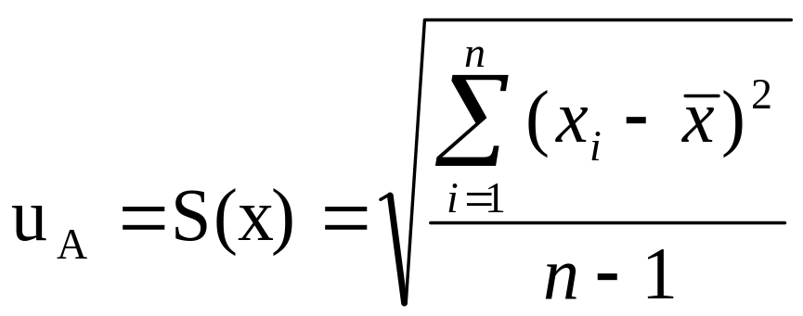
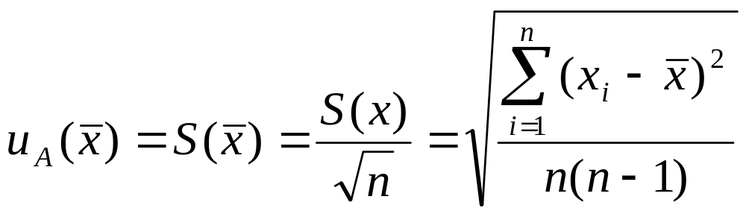
3 标准不确定度的评定方法
A类（统计）标准不确定度的评定：贝塞尔公式
被测量观测值xi的A类标准不确定度为：
多次测量，测量结果用算术平均值表示，A类不确定度用被测量的算术平均值的实验标准差公式计算。

Slide 25

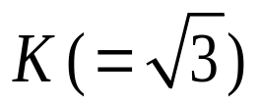
B类（非统计）标准不确定度的评定
约定2：物理实验中使用均匀分布、P=100%的 值来计算B类不确定度。
什么情况下用均匀分布？
“国家计量规范”中明确指出服从均匀矩形分布的测量有：
数字切尾引起的舍入不确定度；
数字化计数器的量化不确定度；
数字示值的分辨力；
平衡指示器调零引起的不确定度；
在缺乏任何其它信息的情况下，一般假设服从均匀矩形分布
实验中所使用的仪器以及测量的情况绝大多数符合上述条件

Slide 26

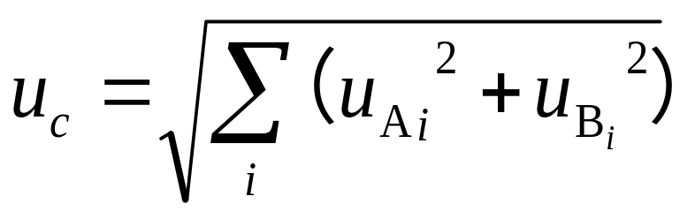
B类不确定度评定的依据或信息来源：
以前的测量数据或积累的经验；
对有关技术资料和测量仪器的了解和经验；
仪器生产部门提供的技术说明书或检定校准证书给出的数据、准确度等级或级别；
由专业手册查得的参考数据等。
合成标准不确定度
若干个彼此相互独立的标准不确定度对测量结果的影响
标准不确定度合成：

Slide 27

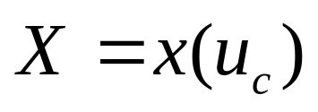
表示测量结果包括三个要素：测量值、不确定度和单位
用合成标准不确定度表示测量结果有三种方式：
（1）L=31.42(3)mm （常数或常量）
（2）L=31.42(0.03)mm （合成不确定度）
（3）L=(31.42±0.03)mm （扩展不确定度）
约定3 ：我们在物理实验中使用第二种格式
（单位）

Slide 28

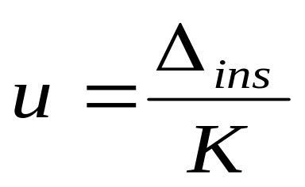
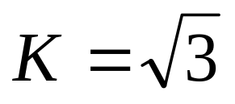
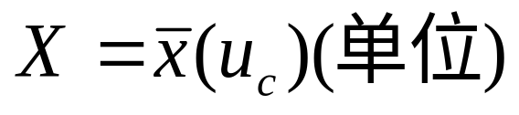
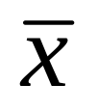
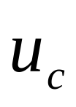
1 直接测量结果的表示
（1）单次测量结果的表示
单次测量的特点：测量次数n=1，只有B类不确定度。
单次测量结果应表示为：
X=x(u)（单位）
（2）多次等精度测量结果的表示
多次测量：A类B类合成不确定度
：多次测量的平均值
：合成标准不确定度

Slide 29


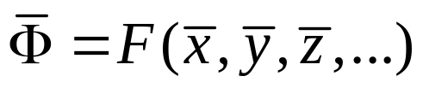
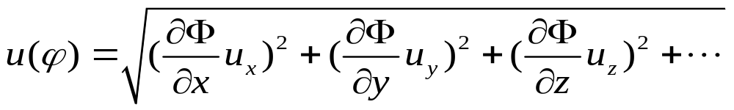
2 间接测量结果的表示
设Φ是直接测量量x,y,z,…的函数：
可以证明：均值计算和不确定度传递表示如下
间接测量结果表示为：Ф=φ(u) 单位

Slide 30
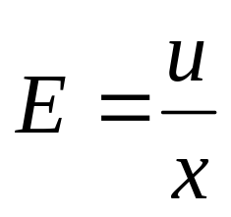
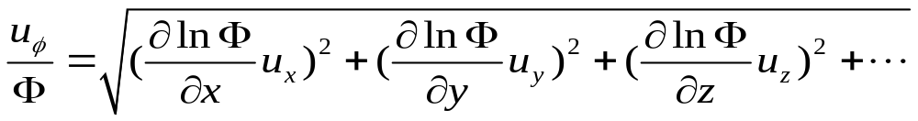
3 相对不确定度
相对不确定度一般用百分数表示。
标准相对不确定度，扩展相对不确定度
标准相对不确定度定义：
间接测量结果Φ的标准相对不确定度传递公式E=：

Slide 31

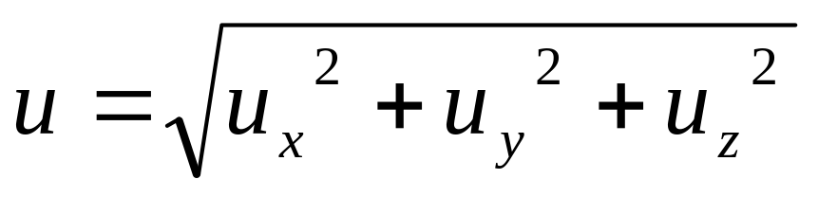
间接测量结果表示的几个特例
例 1
用标准不确定度传递公式计算间接测量结果的标准不确定度：
结论一：当一个间接测量量是几个直接测量量的和差函数时，该间接测量量的标准不确定度等于各直接测量量标准不确定度的方和根。

Slide 32
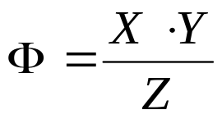
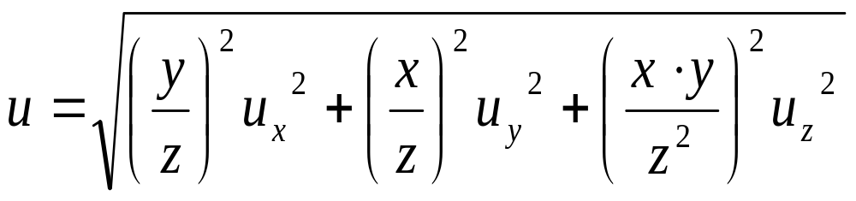
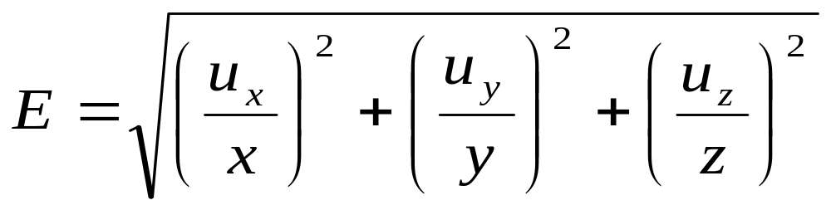
例 2
标准不确定度传递和标准相对不确定度：
结论二：当一个间接测量量是几个直接测量量的积商函数时，该间接测量量的标准相对不确定度等于各直接测量量标准相对不确定度的方和根。

Slide 33
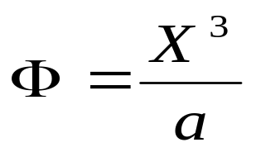
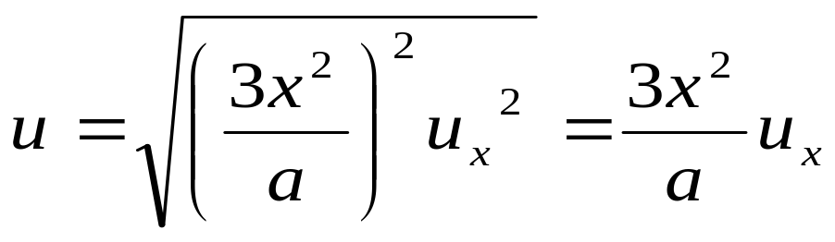
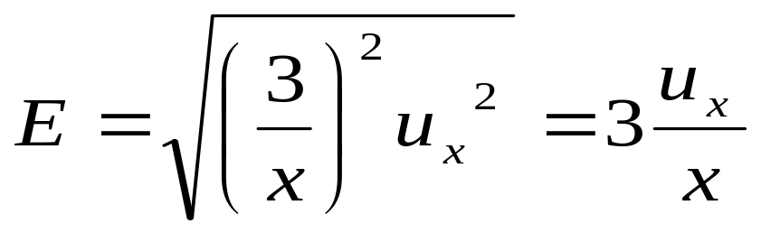
例 3
标准不确定度传递公式和标准相对不确定度：
结论三：当一个间接测量量仅是直接测量量的n次幂函数时，该间接测量量的标准相对不确定度是直接测量量标准相对不确定度的n倍。

Slide 34
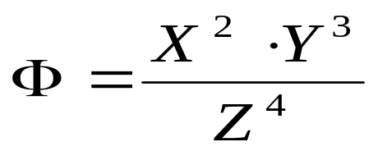
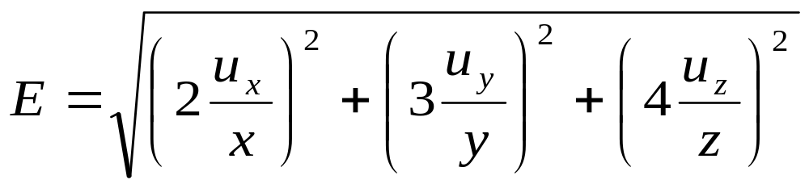
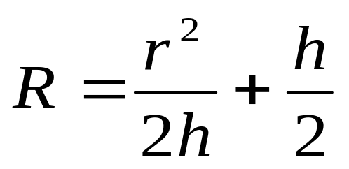
例 4
利用结论二和结论三：
N次幂函数的积商函数，N倍的方和根
注意：如果间接测量量与直接测量量的函数关系是既有和差又有积商的混合形式，则不能用上述的结论得到间接测量量的标准不确定度或标准相对不确定度。
例如：

